Slide 1

Tylda - ML
Sprzedawaj na górce! - przewidywanie cen akcji
Projekt grupowy: Marcin Brysiak, Łukasz Zacharewicz
Źródło danych: https://www.kaggle.com/datasets/rohanrao/nifty50-stock-market-data

Slide 2
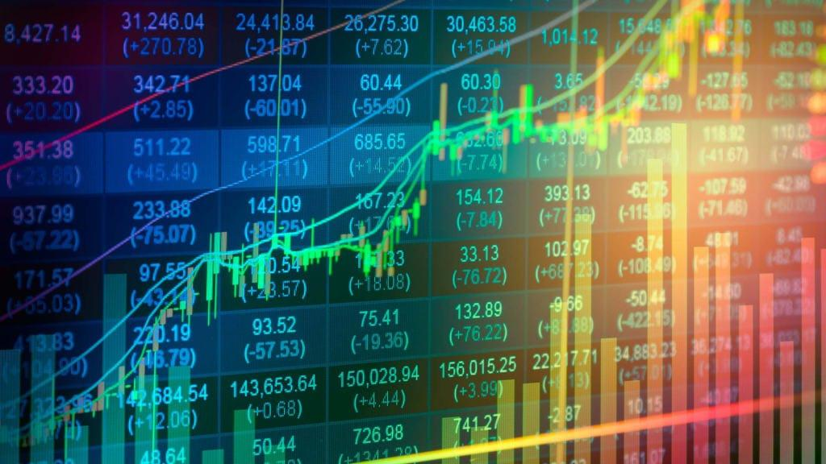
Cel prezentacji
Analiza modeli do przewidywania cen akcji
Praktyczne zastosowanie przewidywania cen aukcji
Zakup akcji czy lokata
Porównanie wyników modelu do rzeczywistych danych
Znaczenie stosowania modeli do przewidywania cen w akcjach.

Slide 3
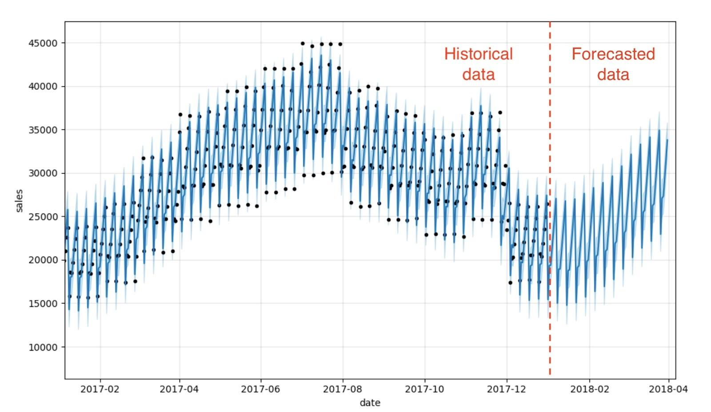
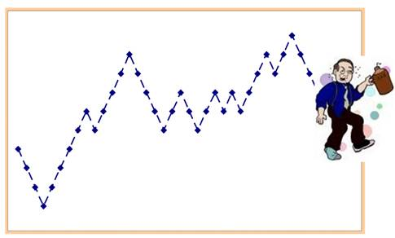
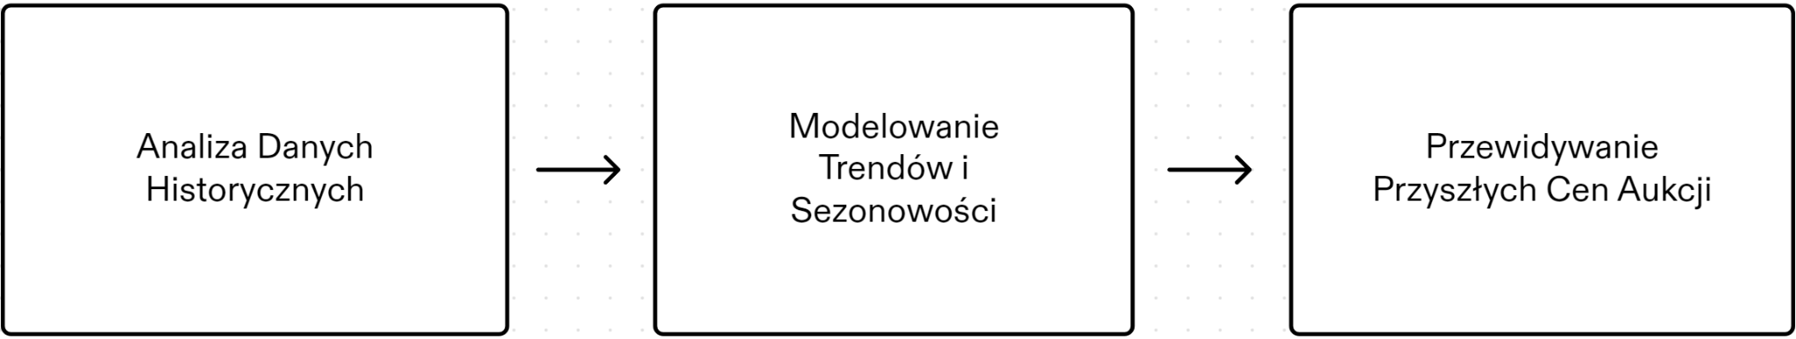
Modele użyte do przewidywania cen
Model Prophet
Model Random Walk

Slide 4
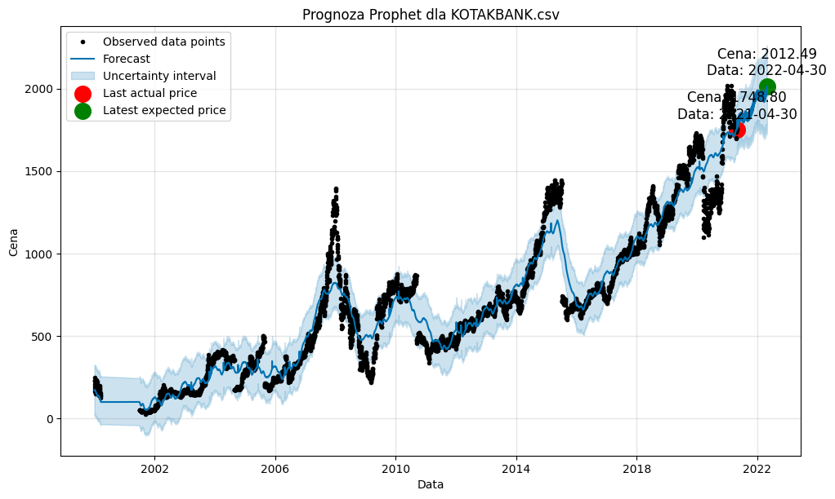

Slide 5
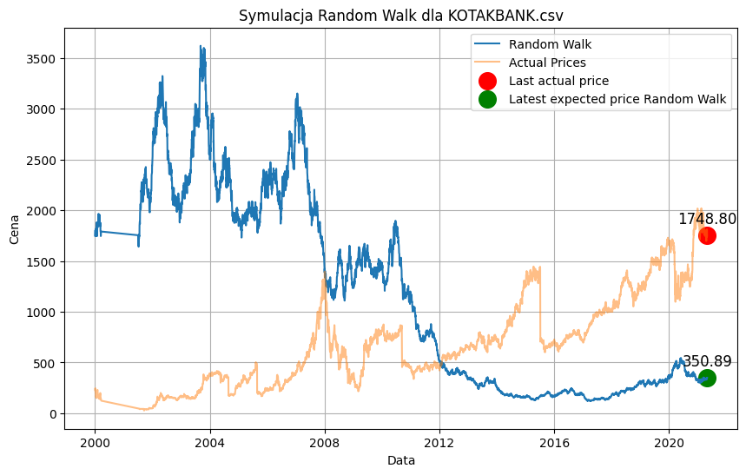

Slide 6
Akcja czy lokata
Tabela dla akcji
Liczba akcji | Cena zakupu za akcję | Cena z prowizją 0,5% dla brokera | Kwota uzyskana po sprzedaży | Zysk brutto przed odjęciem podatku | Zysk netto po odjęciu podatku
1 | 1748.80 | 1757.54 | 2012.49 | 263.69 | 213.59
Tabela dla lokaty (2%)
Liczba akcji | Kwota zainwestowana na lokacie | Kwota na lokacie po roku
1 | 1757.54 | 1792.69
Tabela porównawcza
Liczba akcji | Bardziej opłacalne | Różnica
1 | Akcja | 178.44

Slide 7
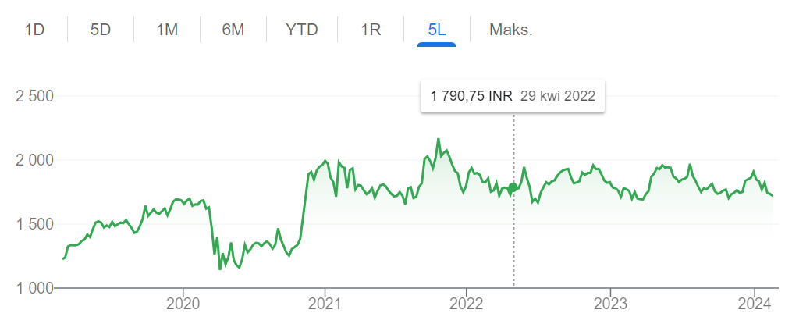
Wyniki modelu prophet a prawdziwe dane
Model prophet
Prawdziwe dane
Przewidywana cena wg modelu 2012.49
Rzeczywista cena według źródeł to 1790,75

Slide 8
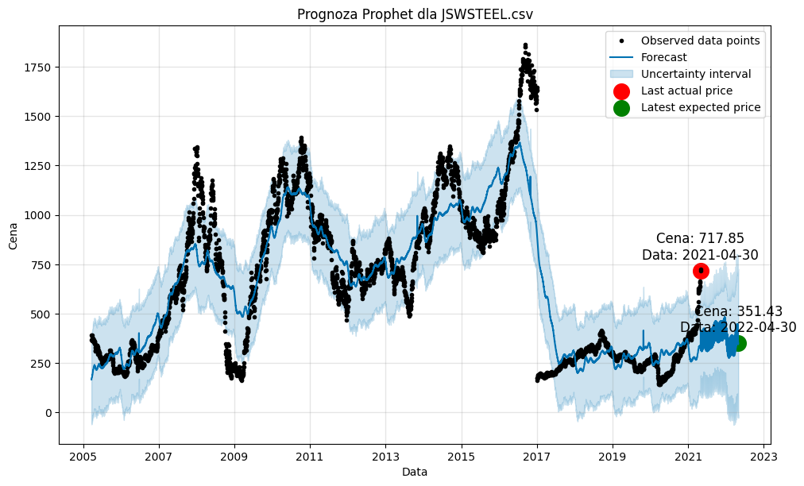

Slide 9
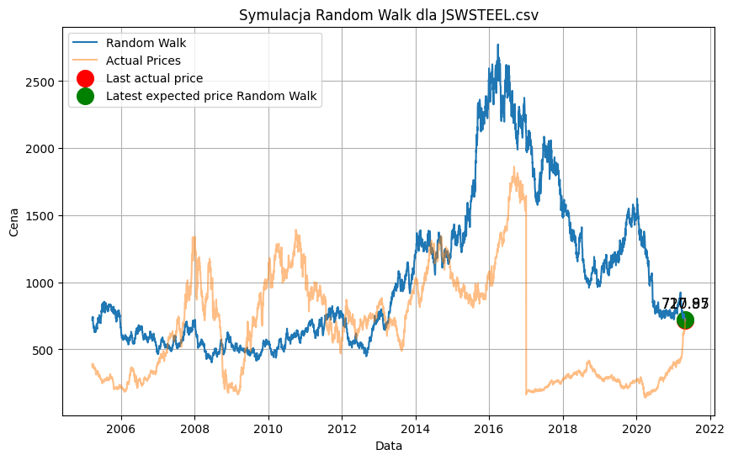

Slide 10
Akcja czy lokata
Tabela dla akcji
Liczba akcji | Cena zakupu za akcję | Cena z prowizją 5% dla brokera | Kwota uzyskana po sprzedaży | Zysk brutto przed odjęciem podatku | Zysk netto po odjęciu podatku
1 | 717.85 | 721.44 | 351.43 | -366.42 | -366.42
Tabela dla lokaty
Liczba akcji | Kwota zainwestowana na lokacie | Kwota na lokacie po roku
1 | 721.44 | 735.87
Tabela porównawcza
Liczba akcji | Bardziej opłacalne | Różnica
1 | Lokata | 380.85

Slide 11
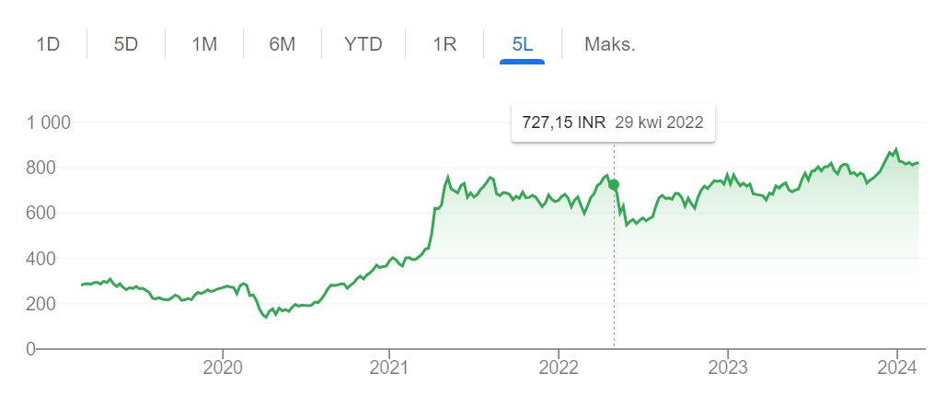
Wyniki modelu prophet a prawdziwe dane
Model prophet
Prawdziwe dane
Przewidywana cena wg modelu to 351.43
Rzeczywista cena według źródeł to 727,15

Slide 12
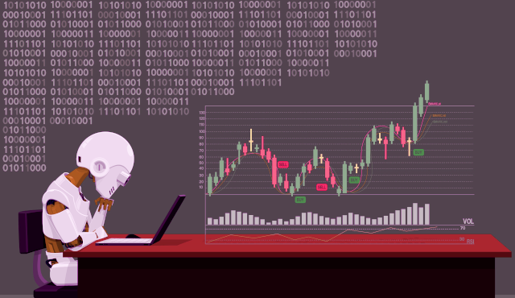
Wnioski końcowe
Wspomnieć należy o ograniczeniach modeli i potencjalnych zastosowaniach w kontekście inwestycyjnym, biorąc pod uwagę, że żaden model nie jest w stanie przewidzieć przyszłych cen z pełną pewnością, a inwestorzy powinni używać tych narzędzi tylko jako części strategii inwestycyjnej.
Jeśli jesteś początkującym inwestorem i szukasz skutecznej metody przewidywania cen aukcji, metoda Prophet może być doskonałym narzędziem dla Ciebie.
https://github.com/infoshareacademy/jdszr14-Tylda/tree/main/ml/docs

